Slide 1
Муниципальное бюджетное дошкольное образовательное учреждение
«Детский сад №43» г. Сыктывкара
Интерактивная игра для детей старшего дошкольного возраста
Автор: Сердитова С.Н.
2022 г.

Slide 2
Интерактивная игра «Здоровый образ жизни».
Цель: формирование у детей ценностей ЗОЖ, овладение его элементарными нормами и правилами (в питании, в двигательном режиме, при соблюдении режима дня, при формировании культурно-гигиенических навыков)
Задачи:
- Развивать логическое мышление, память, внимание;
- Формировать у детей представления о ценности здоровья, желание вести ЗОЖ,
- Продолжать знакомить с правилами личной гигиены.
- Развивать культурно-гигиенические навыки у детей.
- Развивать умения различать вредную и полезную для здоровья пищу;
- Воспитывать бережное отношение к своему телу, своему здоровью;
- Воспитывать у детей интерес к спортивному инвентарю и разным видам спорта.
- Закреплять у детей знания о ЗОЖ через использование интерактивных форм обучения.
Слайд 1 Интерактивная игра «Здоровый образ жизни». Выполнили: воспитатели подготовительной к школе группы №6 Сердитова С.Н., Еримова Т.А.
Слайд 2 Цель и задачи. Правила игры.
Слайд 3 Станции « Личная гигиена», «Правильное питание», «Режим дня», «Физическая активность», «Закаливание», «Первая помощь».
Слайд 4 «Режим дня». Правила игры: расставь картинки по порядку.
Слайд 5 «Угадай-ка». Правила игры: отгадай загадки о предметах личной гигиены.
Слайд 6 «Подружись со смайликом». Правила игры: из предложенных продуктов выбери только полезные.
Слайд 7 Отгадай загадки и назови виды спорта.
Слайд 8 Первая помощь. «Помоги себе сам». Правила игры: к предложенным картинкам нужно подобрать пару.
Слайд 9 Соотнеси картинки «Как нужно закаляться»
Слайд 10 Ребята, давайте вести здоровый образ жизни.

Slide 4
«Режим дня»
Правила игры: расставь картинки по порядку
 | 2 | 3 | 4 | 5 | 6
1

Slide 5
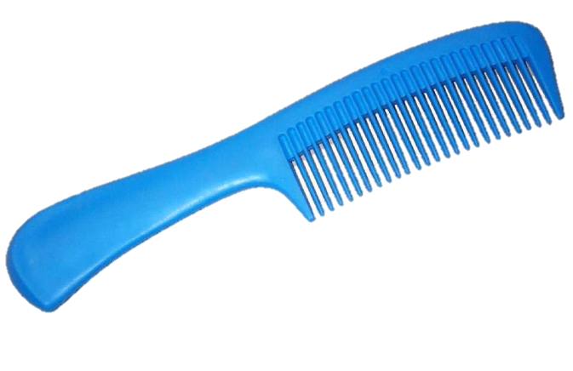
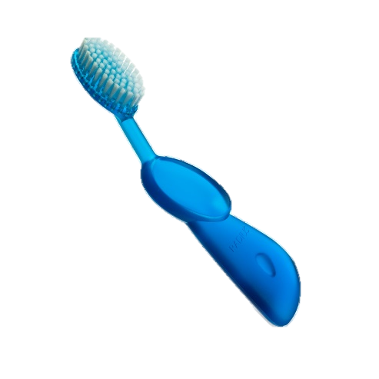
«Угадай-ка»
Правила игры: отгадай загадки о предметах личной гигиены
Целых 25 зубков,
Для кудрей и хохолков.
И под каждым, под зубком –
Лягут волосы рядком.
Вафельное и полосатое,
Ворсистое и мохнатое,
Всегда под рукою -
Что это такое?
Глаза я крепко закрываю, В голову его втираю, А потом водой смываю. Это средство для волос, Может быть, даже без слез.
Резинка Акулинка
Пошла гулять по спинке.
И пока она гуляла,
Спинка розовою стала.
Ускользает, как живое,
Но не выпущу его я.
Дело ясное вполне -
Пусть отмоет руки мне.
Костяная спинка,
Жесткая щетинка,
С мятной пастой дружит,
Нам усердно служит.

Slide 6
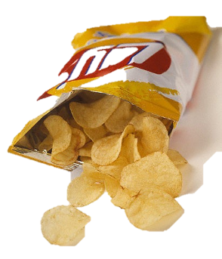
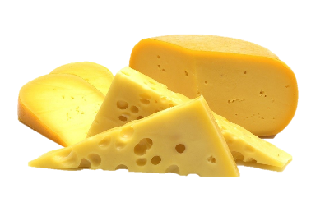
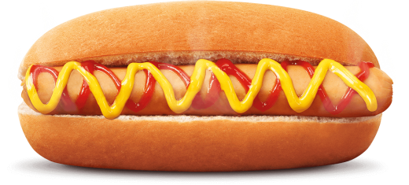
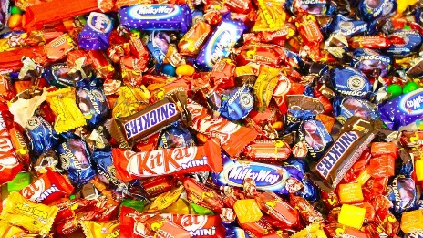
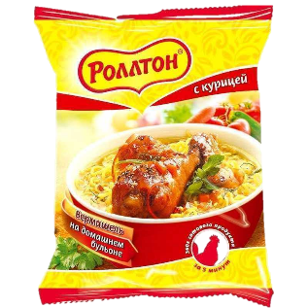
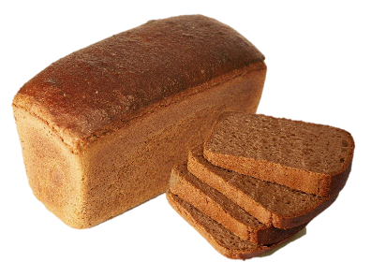
«Подружись со смайликом»
Правила игры: из предложенных продуктов выбери только полезные

Slide 7
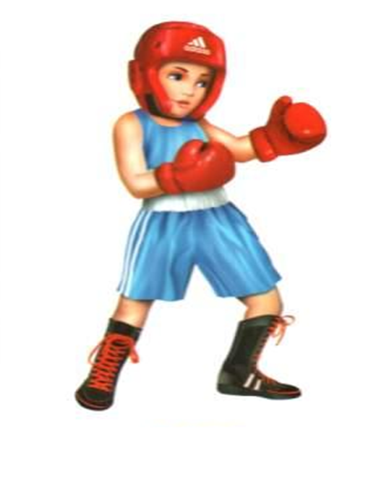
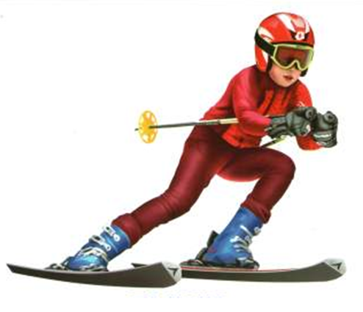
Риска, скорости любитель,
Снежных склонов покоритель,
Мчится он, как метеор,
С высоченных самых гор!
В трусах и толстых варежках
Дерутся два товарища.
Там в латах все на ледяной площадке Сражаются, сцепились в острой схватке. Болельщики кричат: «Сильнее бей!» Поверь, не драка это, а — …
Здесь команда побеждает,
Если мячик не роняет. Он летит с подачи метко Не в ворота - через сетку. И площадка, а не поле У спортсменов в ...
Лента, мяч, бревно и брусья,
Кольца с ними рядом.
Перечислить не берусь я
Множество снарядов.
Красоту и пластику
Дарит нам...
Я люблю эту игру. По зелёному ковру Мячик все гоняют, Лупят и пинают. Главное забить здесь гол! Классная игра – …
Мастер спорта Иванов
Поднял сразу шесть блинов.
Объясните, для чего,
Ведь не съел ни одного.

Slide 8
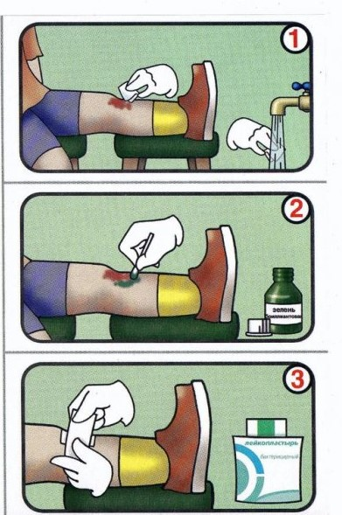
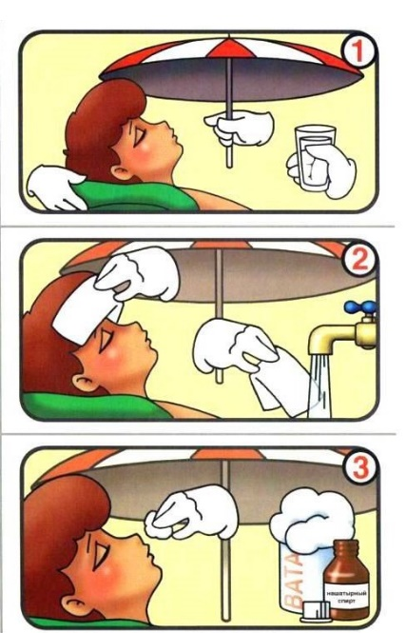
«Помоги себе сам»
Правила игры: к предложенным картинкам нужно подобрать пару

Slide 9
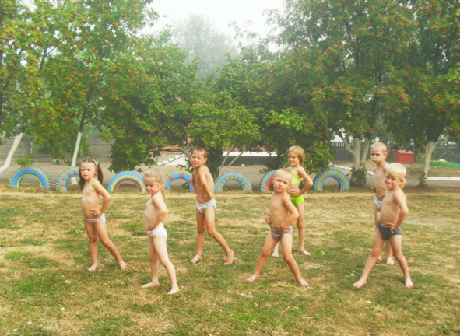
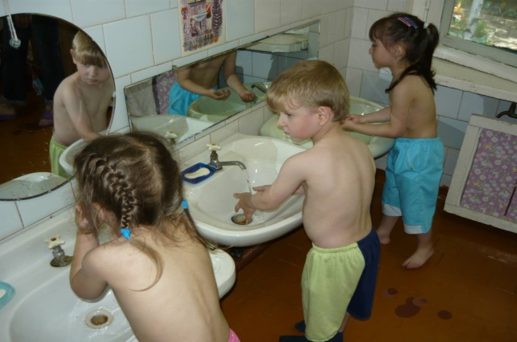
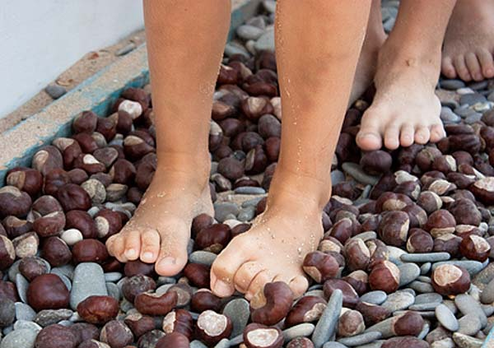
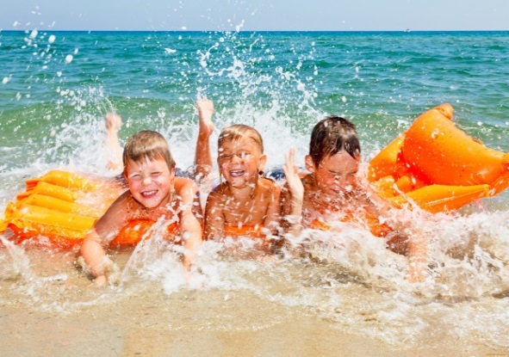
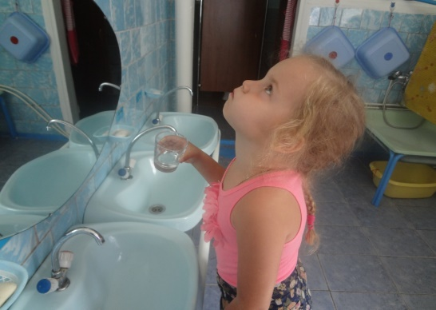
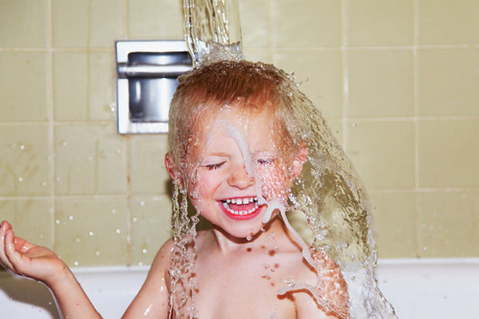
Наши лучшие друзья!

Slide 10
